Slide 1
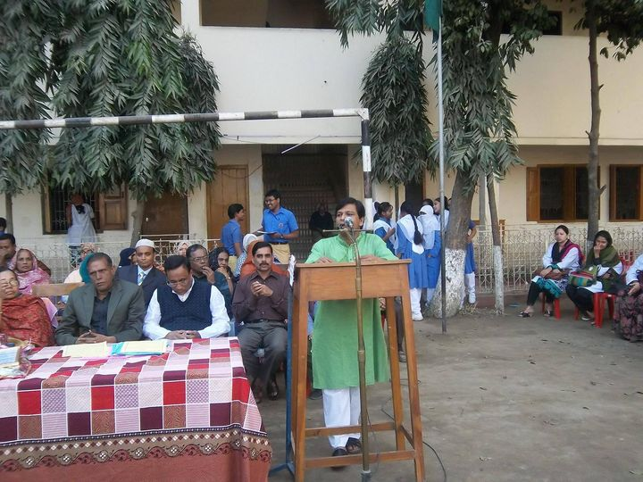
কুর্মিটোলা হাই স্কুলএন্ড কলেজ । খিলক্ষেত ঢাকা ১২২৯
পাঠ শিরোনাম
ক্রয়,বিক্রয়,ক্রয় ফেরত,
বিক্রয় ফেরত জাবেদা
অধ্যায় ৬ষ্ঠ
দশম শ্রেণী
হিসাব বিজ্ঞান
জাবেদা

Slide 2
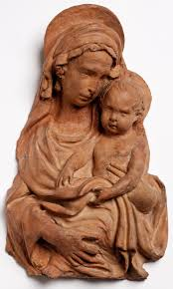
প্রিয় শিক্ষার্থী বৃন্দ
আজকের ক্লাসে আমরা যা শিখব তা এক নজরে দেখে নেয়া যাক-
## ক্রয় জাবেদা
## বিক্রয় জাবেদা
## ক্রয় ফেরত জাবেদা
## বিক্রয় ফেরত জাবেদা
## এবং কারবারী বাট্টা নির্ণয় করন

Slide 3
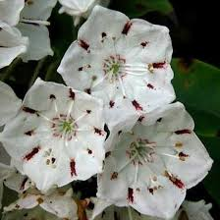
প্রথমে আমাদের জানতে হবে, ক্রয় জাবেদা,বিক্রয় জাবেদা,ক্রয় ফেরত/বিক্রয় ফেরত জাবেদা কাকে বলে।
একজন ব্যবসায়ী তার ব্যবসা প্রতিষ্ঠানের যাবতীয় ধারে ক্রয়,বিক্রয়,ক্রয়ফেরত,
বিক্রয় ফেরত সংক্রান্ত লেনেদেন লিপিবদ্ধ করে সংরক্ষন করেন তাকে ক্রয় জাবেদা, বিক্রয় জাবেদা, ক্রয়ফেরত জাবেদা, বিক্রয় ফেরত জাবেদা বলে।
এখন আমরা দেখে নিব ক্রয় জাবেদা,বিক্রয় জাবেদা,বিক্রয় ফেরত জাবেদার ছকটি
কেমন হয় । ছক
## হিসাব খাতের ঘরে ক্রয় জাবেদা হলে ক্রেডিট হিসাব খাত,বিক্রয় জাবেদা হলে ডেবিট হিসাব
খাত,ক্রয় ফেরত জাবেদা হলে ডেবিট হিসাব খাত ,বিক্রয় ফেরত জাবেদা ক্রেডিট হিসাব খাত
লিখতে হবে।ক্রয় ও বিক্রয় জাবেদা হলে চালান নম্বর,ক্রয়ফেরত জাবেদায় ডেবিট নোট নম্বর
বিক্রয় ফেরত জাবেদায় ক্রেডিট নোট নম্বর লিখতে হবে।
তারিখ | ----হিসাব খাত | ---নম্বর | সূত্র | বই অনুসারে জাবেদা

Slide 4
জানু ১ ময়না স্টোরস্ ঢাকার নিকট
প্রতি কেজি ১৫০ টাকা দরে৭০কেজি ডাল বিক্রয়,বাট্টা ৫% চালান নং ৫ শর্ত ৩/১০ নীট ২০
উদ্দীপক
ক্রয় জাবেদা
তাং | ক্রেডিট হিসাব খাত | শর্ত | চালান নং | ক্রয় হিসাব ডেবিট পাওনাদার হিঃ ক্রেডিট
জানু ৬ জানু ২২ | ময়ূর স্টোরস হি বাট্টা ৫% ময়ূরী স্টোর্স হি বাট্টা | ৫/১৫ ৭/২৫ | ৬ ১০ | ৬০০০ (৩০০) ২০০০০ (১২০০) ------------------ ২৪৫০০
জানু ৬ ময়ূর স্টোরস্ কুমিল্লার নিকট
হতে প্রতি কেজি ১০০ টাকা দরে ৬০ কেজি ডাল ক্রয়, বাট্টা ৫% চালান নং
৬শর্ত৫/১৫ নীট ৩০
জানু ১৫ টিয়া স্টোরস্ নিকট প্রতি
কেজি ২০০ টাকা দরে ৭৫ কেজি ঘি বিক্রয়, বাট্টা ৮% চালান নং ১৮
শর্ত১১/১২ নীট ২৫
জানু ২২ময়ূরী স্টোরস্ টংগী নিকট হতে প্রতি কেজি ২০০ টাকা দরে ১০০ কেজি চা ক্রয়, বাট্টা ৬% চালান নং ১০
শর্ত ৭/২৫ নীট ১৮
বিক্রয় জাবেদা
জানু ২৫ কোকিল স্টোরস্ ঢাকার নিকট হতে প্রতি কেজি ৮০০ টাকা দরে ১০০ কেজি এলাচ বিক্রয়, বাট্টা ১০% চালান নং ১৯ শর্ত ১৭/৩০ নীট ১৫
তাং | ডেবিট হিসাব খাত | চালান নঙ | সূত্র | দেনাদর হিসাব ডেবিট বিক্রয় হিসাব ক্রেডিট
জানু১ জানু১৫ জানু ২৫ | ময়না স্টোর্স বাট্টা ৫% টিয়া স্টোর্স বাট্টা ৮% কোকিল স্টোর্স বাট্টা ১০% | ৫ ১৮ ১৯ |  | ১০৫০০ (৫২৫) ১৫০০০ (১২০০) ৮০০০০ (৮০০০) --------------------- ৯৫৭৭৫
জানু ৩০ ময়ূরী স্টোরস্ টংগী নিকট
হতে ২০ কেজি মাল ফেরত আসল।ক্রেডিট নোট নং ১০

Slide 5
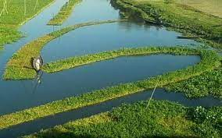
জানু ১ ময়না স্টোরস্ ঢাকার নিকট
প্রতি কেজি ১৫০ টাকা দরে৭০কেজি ডাল ফেরত পাঠানো হল।বাট্টা ৫% ডেবট নোট নং ৫
জানু ৬ ময়ূর স্টোরস্ কুমিল্লার নিকট
হতে প্রতি কেজি ১০০ টাকা দরে ৬০ কেজি ডাল ফেরত আসল। বাট্টা ৫% ক্রেডিট নোট নং ৬
জানু ১৫ টিয়া স্টোরস্ নিকট প্রতি
কেজি ২০০ টাকা দরে ৭৫ কেজি ঘি ফেরেত দেয়া হল। বাট্টা ৮% ডেবিট নোট নং ১৮
জানু ২২ময়ূরী স্টোরস্ টংগী নিকট হতে প্রতি কেজি ২০০ টাকা দরে ১০০ কেজি চা ক্রয়, বাট্টা ৬% চালান নং ১০
শর্ত ৭/২৫ নীট ১৮
জানু ২৫ কোকিল স্টোরস্ ঢাকার নিকট হতে প্রতি কেজি ৮০০ টাকা দরে ১কুইন্টাল এলাচ ফেরত আসল বাট্টা ১০% ক্রেডিট নোট নং ৯
জানু ৩০ ময়ূরী স্টোরস্ টংগী নিকট
হতে ২০ কেজি মাল ফেরত আসল।ক্রেডিট নোট নং ১০
উদ্দীপক
ক্রয় ফেরত জাবেদা
তাং | ডেবিট হিসাব খাত | ডেবিট নোট নং | সূত্র | পাওনাদার হিসাব ডেবিট ক্রয় ফেরতহিঃ ক্রেডিট
জানু ১ জানু ১৫ | ময়ূর স্টোরস হি বাট্টা ৫% টিয়া স্টোর্স হি বাট্টা ৮% | ৫ ১৮ |  | ১০৫০০ (৫২৫) ১৫০০০ (১২০০) ------------------ ২৩৭৭৫
বিক্রয় ফেরত জাবেদা
তাং | ক্রেডিট হিসাব খাত | ক্রেডিট নোট নং | সূত্র | বিক্রয় ফেরত হিসাব ডেবিট দেনাদার হিসাব ক্রেডিট
জানু৬ জানু২৫ জানু ৩০ | ময়না স্টোর্স বাট্টা ৫% কোকিলস্টোর্স বাট্টা ১০% কোকিল স্টোর্স | ৬ ৯ ১০ |  | ৬০০০ (৩০০) ৮০০০০ (৮০০০) ৪০০০ ---------------- ৮১৭০০

Slide 6
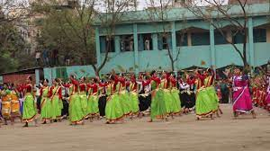
কারবারী বাট্টা নির্ণয় করনঃ-
মনে কর প্রতি কেজি ১০০টাকা দরে ১.৫ কুইন্টাল চা। কারবারী বাট্টা৭%
সমাধান হলো
আমরা জানি ১০০কেজি =১ কুইন্টাল
সুতরাং ১.৫×১০০=১৫০ কেজি
১৫০×১০০
১৫০০০×৭%=১০৫০
কারবারী বাট্টা ১০৫০ টাকা
ক্রয় /বিক্রয়/ক্রয় ফেরত/বিক্রয় ফেরত জাবেদায় নীট মূল্য হিসাবে তোমাকে দেখাতে হবে
১৫০০০- ১০৫০ টাকা=১৩৯৫০ টাকা
### মনে রাখবে প্রত্যেকটি জাবেদায় সমজাতীয় লেনদেন অর্ন্তভুক্ত হবে।নগদে ক্রয় /বিক্রয়কৃত লেনদেন লিপিবদ্ধ করা যাবেনা।
বাট্টা ইচ্ছা করলে অংকের ভিতরে (-) করে দেখাতে পারবে/বাহিরে নির্ণয় করে নীট মূল্য দেখালে কোন সমস্যা হবে না

Slide 7
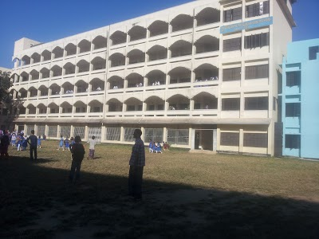
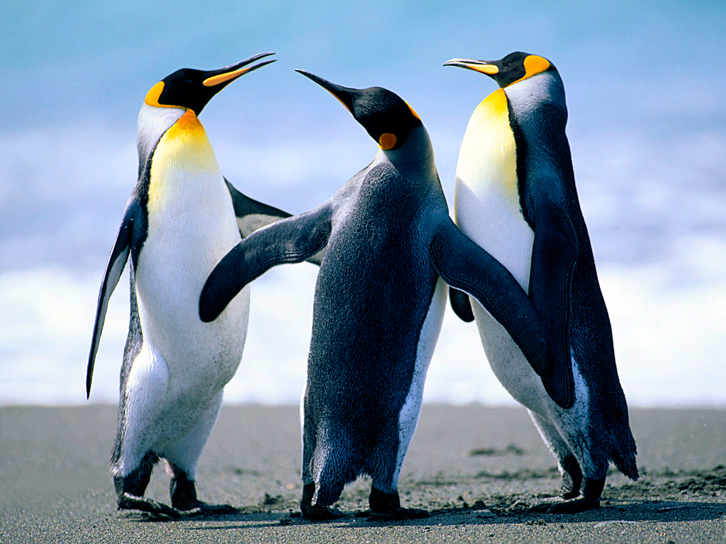
বাড়িতে বসে যা
করবে
উদ্দীপক প্রস্তুুত করে
ক্রয়/বিক্রয়/ক্রয়ফেরত/বিক্রয় ফেরত জাবেদা ও কারবারী বাট্টা
নির্ণয় করন
শিখবে।
আজকের মত এখানেই বিদায়
তোমরা প্রত্যেকেই ভাল থাকবে
আল্লাহ তোমাদের সহায় হউন।

